Slide 1

«Сводный план по приведению в соответствие с требованиями нормативных правовых актов, устанавливающих порядок предоставления в электронной форме государственных и муниципальных услуг»
Евгений Сизов,
председатель Комитета развития
электронного правительства

Slide 2
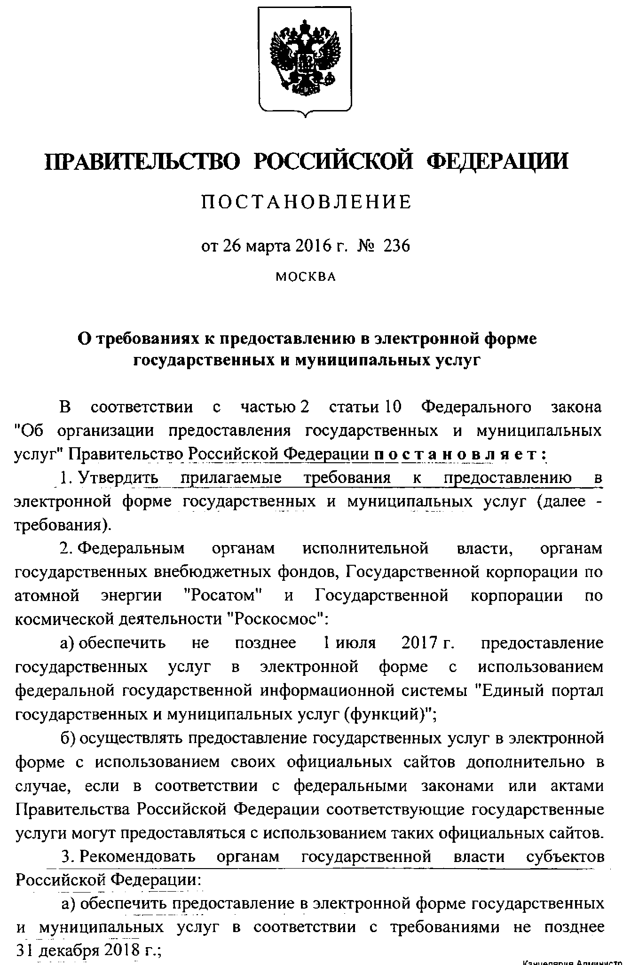
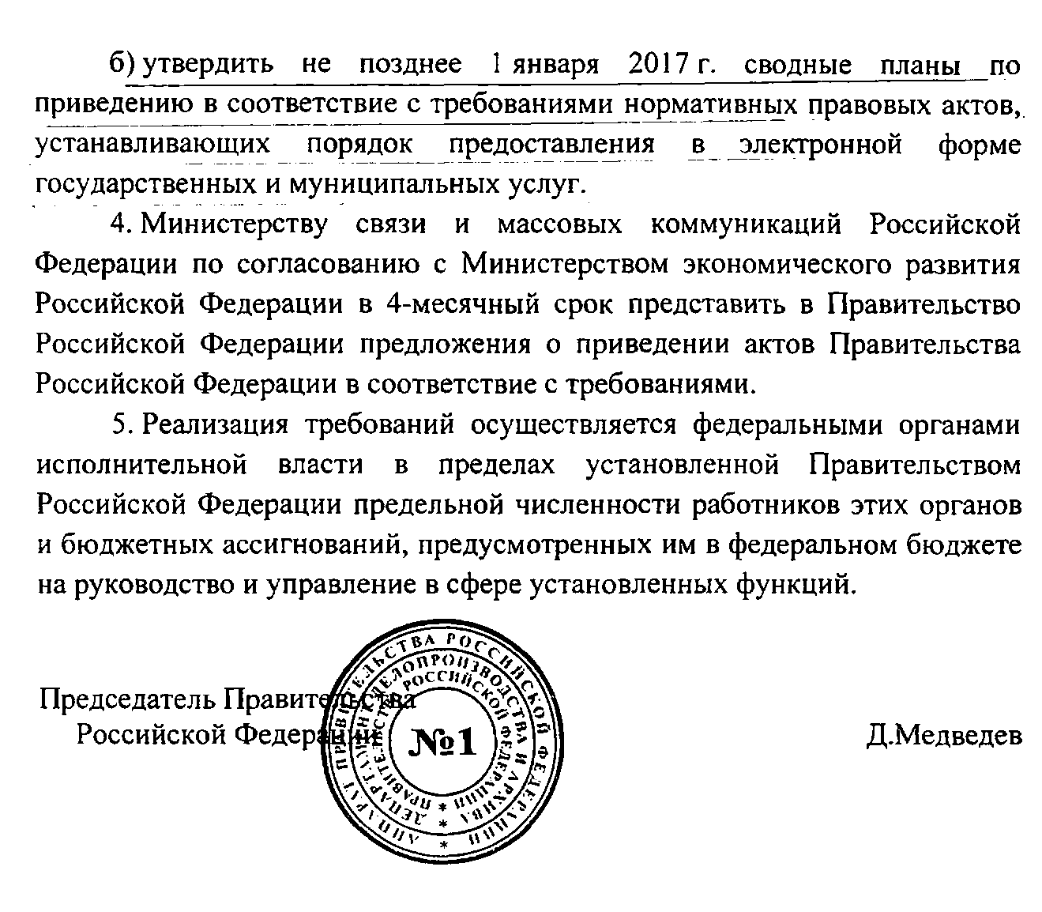
Постановление Правительства Российской Федерации от 26.03.2016 № 236 «О требованиях к предоставлению в электронной форме государственных и муниципальных услуг» (далее – Постановление)
.
Пунктом 3 Постановления рекомендовано субъектам Российской Федерации:
обеспечить предоставление в электронной форме государственных и муниципальных услуг в соответствии с требованиями не позднее 31 декабря 2018 года;
утвердить не позднее 1 января 2017 года сводный план по проведению в соответствие с требованиями нормативных правовых актов, устанавливающих порядок предоставления в электронной форме государственных и муниципальных услуг.
2

Slide 3
.
Требования к предоставлению в электронной форме государственных и муниципальных услуг, утверждены Постановлением
Состав действий, которые заявитель вправе совершить в электронной форме при получении услуги с использованием Единого портала государственных и муниципальных услуг (функций), определяется в административном регламенте предоставления услуги
В административный регламент предоставления услуги включаются состав, последовательность и сроки выполнения действий в электронной форме, а также требования к порядку их выполнения
3

Slide 4
.
Требования к предоставлению в электронной форме государственных и муниципальных услуг, утверждены Постановлением
Состав действий, которые включаются в административный регламент предоставления услуги, одобряются:
- решением Правительственной комиссией по использованию информационных технологий для улучшения качества жизни и условий ведения предпринимательской деятельности для первоочередных услуг подлежащих оптимизации, утвержденных распоряжением Правительства Российской федерации от 25.12.2013 № 2516-р (примерный перечень);
- решением органов исполнительной власти субъектов Российской Федерации в отношении услуг, не включенных в примерный перечень.
4

Slide 5
Сводный план по приведению нормативных правовых актов Томской области, устанавливающих порядок предоставления в электронной форме государственных и муниципальных услуг, в соответствие с требованиями к предоставлению в электронной форме государственных и муниципальных услуг
.
№ п/п | Наименование мероприятия | Срок исполнения | Ответственный исполнитель
1 | Внесение изменений в Порядок разработки и утверждения административных регламентов предоставления государственных услуг, утвержденный постановлением Администрации Томской области от 28 января 2011 года № 18а, в части реализации положений постановления Правительства Российской Федерации от 26 марта 2016 года № 236 «О требованиях к предоставлению в электронной форме государственных и муниципальных услуг» (далее- Постановление) | 1 августа 2017 года | Департамент развития информационного общества Администрации Томской области
2 | Внесение изменений в порядки разработки и утверждения административных регламентов предоставления муниципальных услуг в части реализации положений Постановления | 1 сентября 2017 года | Органы местного самоуправления городских округов, муниципальных районов и сельских поселений Томской области
3 | Внесение изменений в административные регламенты предоставления государственных услуг в части реализаций положений Постановления | 1 октября 2017 года | Исполнительные органы государственной власти Томской области и структурные подразделения Администрации Томской области, предоставляющие государственные услуги
4 | Внесение изменений в административные регламенты предоставления муниципальных услуг в части реализаций положений Постановления | 1 ноября 2017 года | Органы местного самоуправления городских округов, муниципальных районов и сельских поселений Томской области
5

Slide 6
СПАСИБО ЗА ВНИМАНИЕ!
Тел.: +7(3822) 510-680.
Электронная почта: sizovee@tomsk.gov.ru

